Slide 1

실습 #11_4
Gi Sook Jung, Ph.D
School of Computer Science and Engineering
College of IT Engineering, KNU

Slide 2
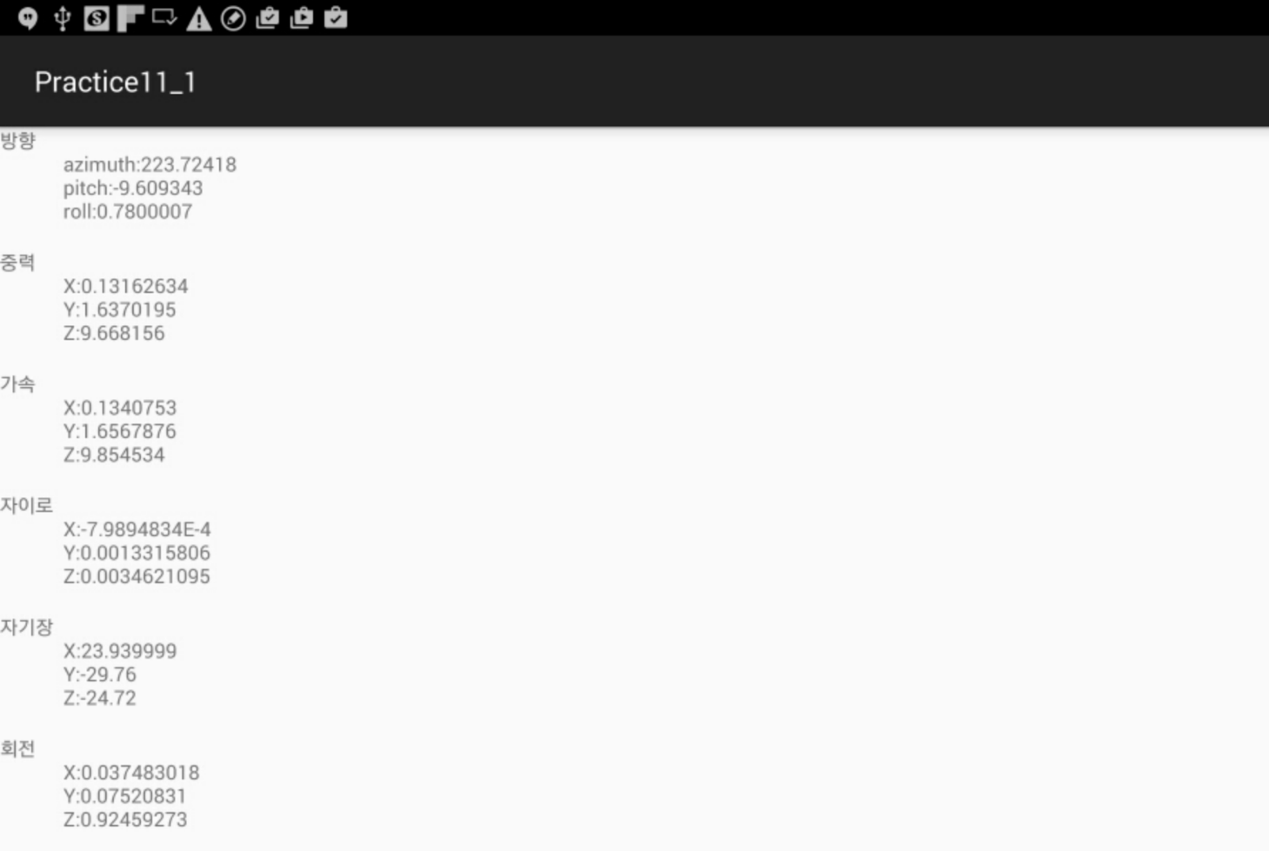
Practice 11_4
Sensor 예제로 본인 폰에서 작동하는 Sensor 들을 확인하고
SensorListenter에 작동하는 센서 2가지 추가.
Notes:
에뮬러이터로만 실행하면 11_3의 x, y, z ➔ 0 or 미출력 의 결과만 나온다.

Slide 3
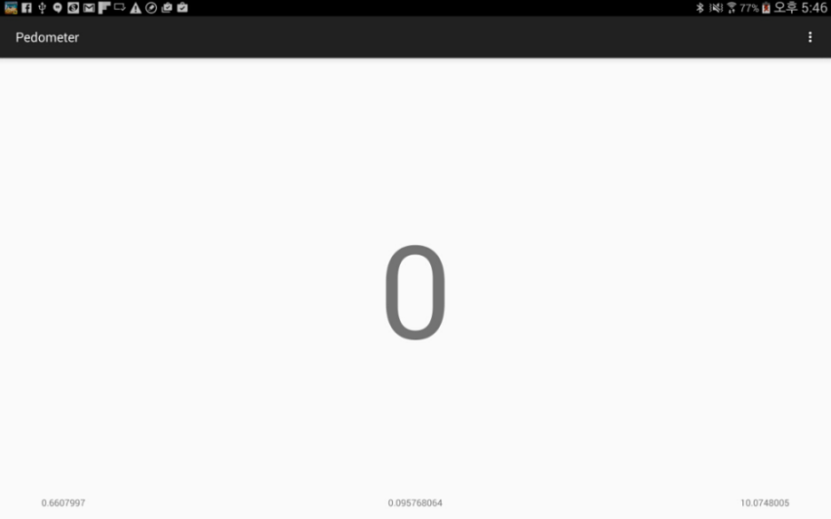
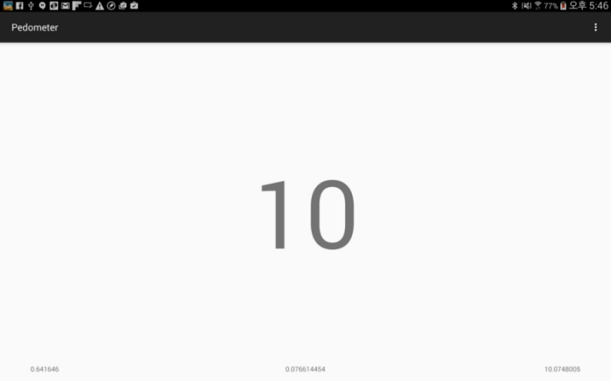
Practice 11_5
만보계 예제를 이용하여 본인의 만보계를 완성해보자.
Notes:
왼쪽 : 실제로 안드로이드 기기(Phone)를 연결하여 테스트 한 결과 (15년 자료)
오른쪽 : 에뮬로이터 결과값 (16년 자료) -> 삭제함

Slide 4
실습 후 주의사항
실습을 완료하고 Bitbucket에 Push
Bitbucket에 Push 완료하면
반드시 자리에서 프로젝트 파일 및 캡쳐화면 삭제
에뮬레이터 내의 애플리케이션도 삭제
파일이 남아 있을 경우 감점

Slide 5
제출
제출형식
  주어진 문제의 기능을 보여주는 화면을 캡쳐한 보고서 작성
  소스파일과 보고서를 Bitbucket에 제출
주의
  마감 : 다음 수업 전날 자정(만점)
  이후 제출은 채점대상에서 제외함

Slide 6


